Slide 1

BIOINFORMATICS MINOR · 2025–2026
The Bioinformatic Detective
Identifying & characterising unknown protein — “sequence B”
VERDICT TEM-1 β-lactamase
UniProt P62593 · gene blaTEM-1 · Escherichia coli · EC 3.5.2.6
286 residues · 31.5 kDa · class A serine β-lactamase
Notes:
Sequence B est identifiée sans ambiguïté : c'est la β-lactamase TEM-1 d'E. coli (UniProt P62593). Annoncer le verdict d'emblée, puis dérouler la démarche : BLAST, annotation, MSA, arbre, portée clinique.

Slide 2

STEP 1
Sequence similarity search (BLAST)
100 %
0.0
100 %
What it means
A mobile, highly conserved gene.
Plasmid/Tn3-borne, spread by horizontal transfer and kept near-invariant by β-lactam selective pressure.
Named variants among hits (TEM-21, -88, -166, -232) trace the TEM-1 → ESBL radiation.
identity
E-value
query coverage
Top hits (NCBI ClusteredNR, BLASTp)
Same protein across many different genera — Acinetobacter, Klebsiella, Escherichia, Morganella, Providencia, Enterobacter… several hits span dozens–hundreds of organisms at once.
Critical reading: top ClusteredNR hits include lab constructs (vector pCVD004, fusion proteins) since blaTEM is the standard selection marker; one hit annotated to Eimeria maxima is a database-contamination artifact.
Run: BLASTp vs ClusteredNR · RID 3V2SK3ZD014 · query 286 aa
Notes:
BLAST : E-value 0.0, identité ~100 %, couverture 100 %. Insister sur le fait que les hits viennent de genres TRÈS différents → gène mobile, conservé. Mentionner les deux pièges de lecture (constructions de labo + artefact Eimeria) pour montrer l'esprit critique.

Slide 3

STEP 2
Gene & protein annotation
286 aa
31.5 kDa
~5.7
Catalytic machinery (Ambler)
length (precursor)
molecular weight
isoelectric point
Ser70
nucleophile (S-x-x-K) — attacks the β-lactam
Periplasm
EC 3.5.2.6
Class A
Lys73
general base partner
localisation
enzyme class
β-lactamase fold
Ser130–Asp131–Asn132
SDN loop — substrate positioning
Key paper Sutcliffe (1978), PNAS
Glu166
Ω-loop — activates deacylating water
Established the reference blaTEM-1 sequence within plasmid pBR322 — whose ampicillin-resistance marker IS this gene. Thousands of studies on blaTEM in PubMed.
Lys234–[S/T]–Gly236
K-[S/T]-G triad — oxyanion pocket
Notes:
Protéine de 286 aa (~31,5 kDa), exportée au périplasme, repli classe A. Le cœur catalytique : Ser70 nucléophile (motif S-x-x-K), boucle SDN, Glu166, triade K-[S/T]-G. Article-clé : Sutcliffe 1978 — séquence de référence portée par pBR322, vecteur fondateur dont le marqueur ampi EST ce gène.

Slide 4

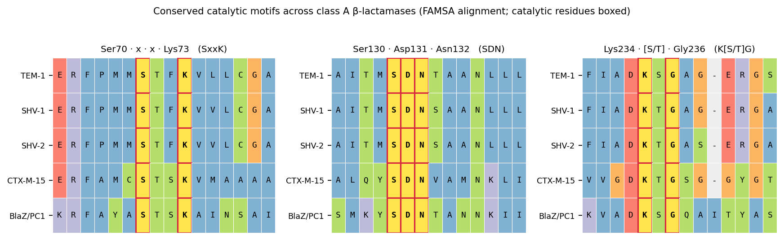
STEP 3
Multiple sequence alignment — conserved core
48 columns fully conserved across all five enzymes — the catalytic residues (boxed) are invariant. Variation is confined to surface loops & the signal peptide: a conserved-core / variable-surface signature of an ancient, essential scaffold.
Notes:
MSA des 5 homologues (MAFFT). 48 colonnes totalement conservées, concentrées sur le site actif : Ser70/Lys73 (S-x-x-K), boucle SDN, triade K-[S/T]-G — toutes invariantes. La variabilité est sur les boucles de surface. C'est la signature « classe A ».

Slide 5

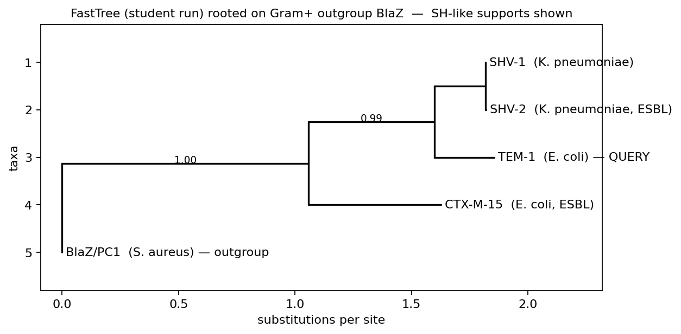

STEP 4
Phylogenetic tree
SHV-1 ≈ SHV-2
a single residue apart (G→S) — one mutation turns a narrow-spectrum enzyme into an ESBL
CTX-M-15 diverges earlier
distinct origin (mobilised from Kluyvera); supports 0.99–1.00
BlaZ roots the tree
the Gram-positive outgroup separates cleanly from Enterobacterales
Unrooted → rooted
Your FastTree / MAFFT run, rooted on the BlaZ outgroup
FastTree is unrooted; re-rooting on BlaZ removes a display artifact (false CTX-M–BlaZ pairing)
Notes:
Mon arbre FastTree, raciné sur l'outgroup BlaZ. Points clés : SHV-1/SHV-2 à un résidu d'écart (mutation → ESBL) ; CTX-M-15 diverge plus tôt ; BlaZ enracine. Insister sur le piège « arbre non-raciné » : le regroupement apparent CTX-M/BlaZ était un artefact d'affichage corrigé par l'enracinement.

Slide 6



STEP 5
Why it matters — antimicrobial resistance
Most widespread plasmid β-lactamase
in Gram-negative bacteria; resistance to ampicillin/amoxicillin & early cephalosporins.
1
Evolvable scaffold
amino-acid change
point mutations yield ESBLs (TEM-3, -10…) defeating 3rd-gen cephalosporins, and inhibitor-resistant (IRT) variants.
can convert a narrow-spectrum β-lactamase into an extended-spectrum ESBL (the SHV-1 → SHV-2 step seen in our own tree)
Mobile — global spread
plasmid/transposon-borne; a central driver of the AMR crisis and a model system for inhibitor design.
Notes:
Portée clinique : TEM-1 = la β-lactamase plasmidique la plus répandue chez les Gram négatifs. Son danger = son évolvabilité : quelques mutations → ESBL ou résistance aux inhibiteurs. Le pas SHV-1→SHV-2 (un seul résidu) vu dans notre arbre illustre exactement ça. Enjeu majeur d'antibiorésistance.

Slide 7

STEP 6
Reproducible Galaxy workflow
Input
blastp
MAFFT
FastTree
Newick Display
multi-FASTA
(query + homologs)
NCBI BLAST+
→ tabular hits
multiple sequence
alignment
phylogeny
+ SH supports
tree
visualisation
BLAST + MSA + phylogeny in one chained, shareable pipeline.
Workflow exported as .ga and committed to GitHub with the report, multi-FASTA, alignment and Newick tree — fully reproducible.
Notes:
Workflow Galaxy reproductible : Input → blastp → MAFFT → FastTree → Newick Display. Exporté en .ga, commité sur GitHub avec tous les fichiers. C'est la partie « reproductibilité » du sujet.

Slide 8
Case closed
Sequence B = TEM-1 β-lactamase · E. coli · UniProt P62593
Identity 100 % match to TEM-1; class A serine β-lactamase signatures (S-x-x-K, SDN, K-[S/T]-G).
Conservation BLAST across many genera + 48 invariant MSA columns — a mobile, strongly conserved resistance gene.
Evolution phylogeny shows ESBL emergence by single substitutions (SHV-1 → SHV-2).
Relevance a flagship driver of antimicrobial resistance and a model for β-lactamase mechanism & inhibitors.
Merci — questions ?
Notes:
Conclusion : sequence B = TEM-1. Quatre take-homes — identité, conservation, évolution vers les ESBL, pertinence en antibiorésistance. Terminer sur l'enjeu de santé publique. Ouvrir aux questions.

